Slide 1
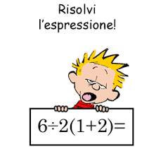
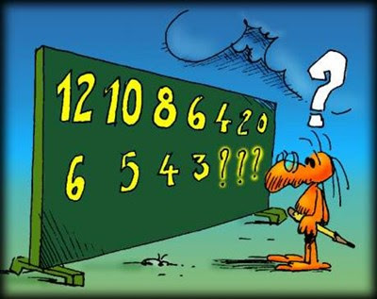
Matematica
Classe VC e VD

Slide 2
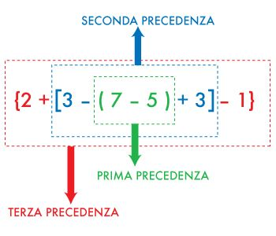
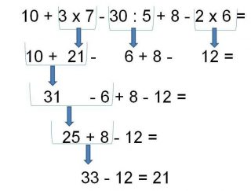
Se l’espressione non contiene le parentesi si svolgono prima le x poi le : nell’ordine in cui le trovo; poi successivamente le + o le – sempre nell’ordine in cui le trovo.
Se l’espressione contiene le parentesi, si svolgono prima le operazioni presenti nelle parentesi tonde, poi quelle nelle quadre e per ultimo quelle nelle parentesi graffe.

Slide 4
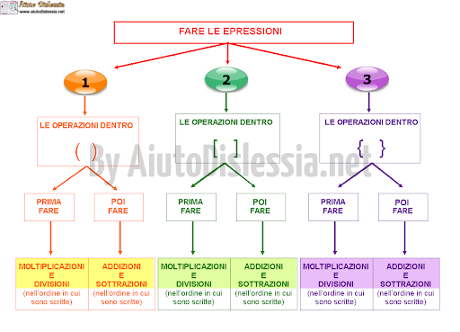
Tenendo presente questo schema riassuntivo svolgi dal tuo libro di testo le equivalenze di pag.16 Ex. 3 .

Slide 5
Buon lavoro.
Ci vediamo in live.

